Slide 1


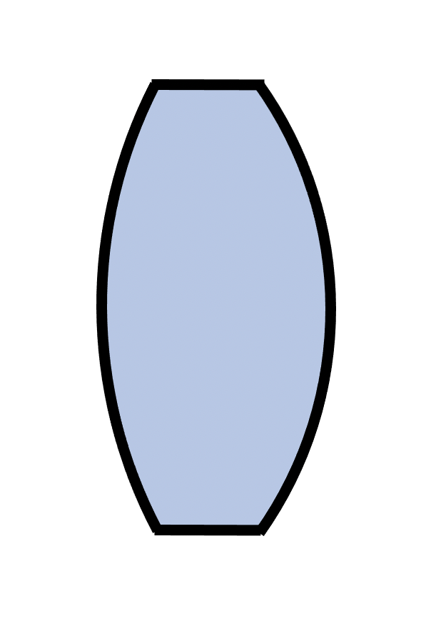

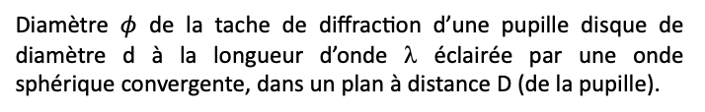
2022
TP · 1A · FISA · D I F F R A C T I O N
OBJECTIFS
Vous familiariser avec une expérience de diffraction à l’infini de pupilles variées. A l’issue de cette séance vous serez capable d’aligner un banc optique mettant en œuvre une source quasi-ponctuelle, un objectif d’imagerie, une pupille diffractante et une caméra pour un traitement ultérieur sous matlab. Vos acquisitions devront être de qualité. Pensez à relever tous les paramètres utiles et n’oubliez pas les incertitudes.
PRE-REQUIS A LA PLACE AUTOEVAL sur la diffraction à l’infini
Diamètre $φ$ de la tache de diffraction d’une pupille disque de diamètre d à la longueur d’onde λ éclairée par une onde sphérique convergente, dans un plan à distance D (de la pupille).
$$φ=$$
MONTAGE OPTIQUE … de diffraction à l’infini à distance finie !
👻
capteur CMOS
1280✕1024
pixel 5,3 µm
/!\ paramètres
mode d’emploi
sur la table
pupille
caméra
mise au point
sur l’image du point source
objectif doublet focale 180 mm
objectif zéro défaut !
filetage vers le point le plus proche
réglage rotation par auto-collimation
réglage rotation tache image symétrique
alignement axe optique
de Bessel#1 et à Bessel#2 le point image ne doit pas bouger
Bessel #1
centrage #1
source quasi ponctuelle
à flux variable λ = 632,8 nm
La source quasi ponctuelle est obtenue avec un laser suivi d’un système d’épuration que vous réglerez dans la séance « TP Filtrage ». Un polariseur placé à la sortie du laser permet de régler rapidement le flux lumineux afin d’obtenir un niveau de signal adapté sur la caméra. Une densité optique peut-être également utilisée si le flux est encore trop important.
centrage #2
Bessel #2
#1
✕
✕
✕
distance fixe
#2
✕
✕
✕

Slide 2


alignement
optique
observation
interprétation
mesure viseur
mesure D ±
signal
adapté
enregistrement
ACTIVITE 0 : alignement
VALIDATION
ALIGNEMENT
ACTIVITE 1 : pupilles disque
observer, interpréter, acquérir
D ≈ 1 m et d = 20 mm ; 10 mm ; 5 mm ; 2 mm ; 1 mm
effet déplacements latéral et longitudinal de la pupille
D ≈ 80 cm et d = 5 mm effet déplacement longitudinal caméra
VALIDATION
MESURES
un peu plus explicite
ACTIVITE 2 : pupille rectangulaire
observer, interpréter, acquérir
mesures géométriques au viseur
dire 1 seule fente
VALIDATION
MESURES
ACTIVITE 3 : deux trous
parler interfrange
observer, interpréter, acquérir
mesures géométriques au viseur
VALIDATION
MESURES
ACTIVITE 4 : plein de trous et des lycopodes
observer, interpréter, acquérir
mesures géométriques au viseur
Preciser ce qu’il faut voir et faire
VALIDATION
MESURES
ACTIVITE bonus
former l’image de la source à l’infini
observer, interpréter, acquérir
d = 2 mm et faites varier D
A METTRE ?

Slide 3


à rendre avec le compte-rendu
Auto Evaluation
nom prénom ______________________________
Je suis à l’aise
J’y arrive plus ou moins
Plutôt compliqué
Je n’y arrive pas
🤩
🙂
☹️
🤬
Je sais expliquer le phénomène de diffraction de Fraunhofer et je connais les limites de validité pour l’observer.
Je sais prédire le profil de la figure de diffraction pour une pupille : disque, rectangle, carré, deux disques, deux fentes, disques aléatoires.
Je sais expliquer pourquoi je peux obtenir la diffraction de Fraunhofer à distance finie.
Je sais mettre en place une expérience de diffraction de Fraunhofer à distance finie.
Je sais expliciter chaque élément dans une expérience de diffraction de Fraunhofer à distance finie.
Je sais faire une acquisition des images exploitable pour un traitement numérique ultérieur.

Slide 5
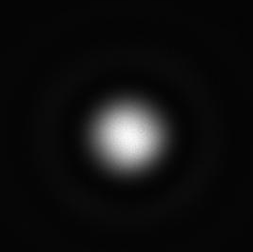
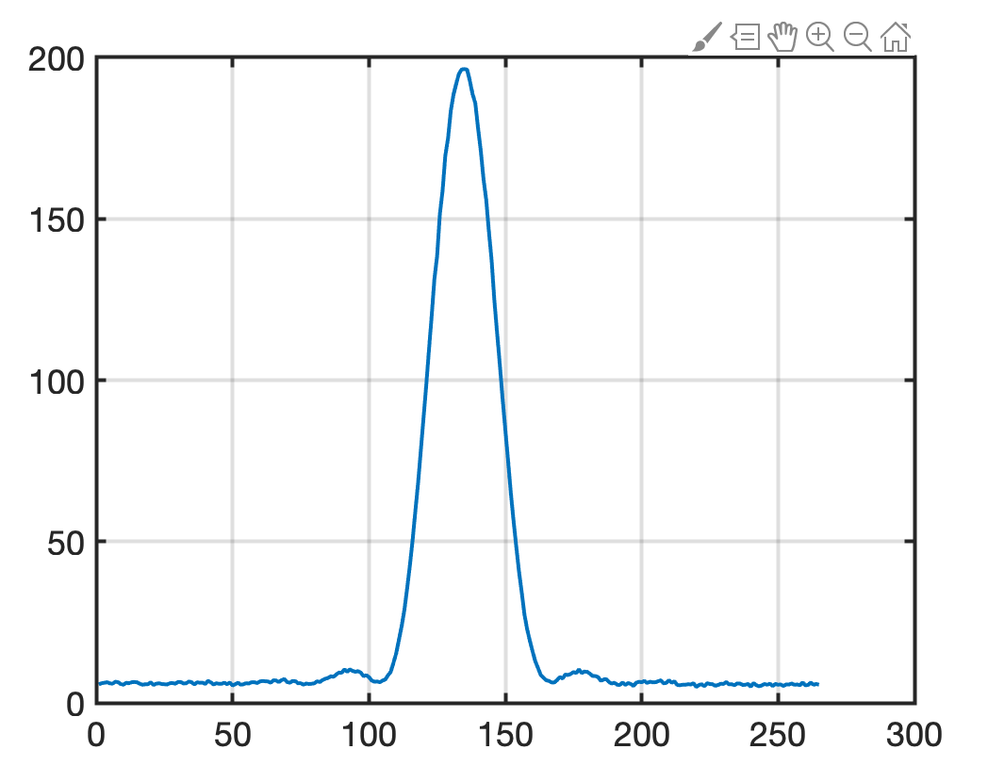
Initiation au calcul scientifique séquence 2
Livrables attendus
Le livrable est un compte rendu mixte entre le TP diffraction et la séquence ICS #2
Faire apparaitre l’ensemble de vos mesures, les analyses associées et votre code commenté
Joindre l’auto-évaluation pour chaque membre du binôme
6 pages maximum
A rendre le 22 avril (format pdf à sebastien.derossi@institutoptique.fr)
Fonctions à maîtriser
lire une image imread
afficher une image image, imagesc, colormap
affichage graphe plot, subplot, hold, axis
traitement de signaux mean
manipulation de matrice M(k,n) M(k,:) M(:,k) M(4:end,:) …
produit terme à terme .*
résolution M.x = b x=M\b (équivalent au sens des moindres carrés)
Travail demandé en séance
Pupille disque et pupille rectangulaire
Charger une image acquise en TP et l’afficher en noir et blanc
Afficher une coupe transversale qui passe par le centre de la tache
Faire une sélection rectangulaire de largeur inférieure au diamètre de la tache et moyenner sur les lignes
Mesurer la largeur (pertinente) de la coupe moyennée
Superposer la coupe moyenne mesurée avec la courbe théorique
Pupille disque uniquement
Tracer l’évolution du diamètre de la PSF en fonction du diamètre du trou
Faire une régression linéaire (au sens des moindres carrés) et en déduire une mesure de D.

